Slide 1
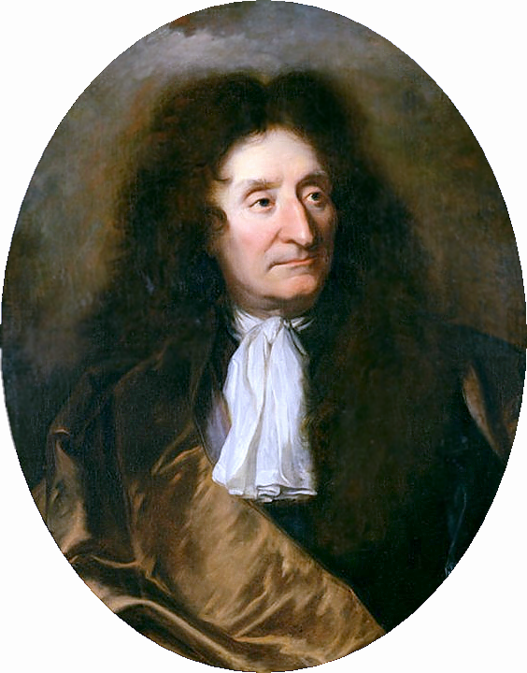
Jean de La Fontaine

Slide 2
Débutant son éducation dans sa région en y apprenant le latin, mais pas le grec peut être par manque d'envie, il entre a l'Oratoire de Paris à l’âge de vingt ans mais quittera cette école dix-huit mois plus tard.
Pourtant, il apprécie le calme et la tranquillité de l’endroit, passe son temps a lire, malheureusement ce ne sont pas les lectures prônées par ses maîtres .

Slide 3
Il n'a que 71 ans l'lorsque la maladie l'atteint. Perdant sa plus précieuse amie Mme. De la Sablière en janvier 1693, son moral est plus bas, il pert le goût des plaisirs mais surtout le goût de la vie. Il passe son temps a lire se plonge dans les évangiles et entame des discutions avec les prêtres. L'abbé Pouget, a force de persuasion, arrive a faire confesser La Fontaine. Il insiste aussi sur une confession publique et un reniement de ses contes...Ce qu'il fait dans sa chambre en présence d'académiciens. L'Abbé lui fait promettre de n'écrire que des textes religieux et pieux. Il peut enfin recevoir l'extrême onction.

Slide 4

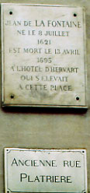
Allant mieux, il se rend a nouveau aux séances de l'Académie et publie en 1694 le livre XII des Fables. Mais un soir de février 1695, il est pris de malaise et s éteint le 13 avril 1695.

Slide 5
Il meurt le 13 avril 1695, et est inhumé dans le cimetière de la chapelle saint-Joseph. Son tombeau, ainsi que celui de Molière inhumé au même endroit, furent transporté au musée des monument français, lors de la démolition de la chapelle et du cimetière au commencement de la Révolution française.
On trouve sur son corps un cilice, pénitence que l'abbé Pouget jure ne pas avoir ordonnée.

Slide 6
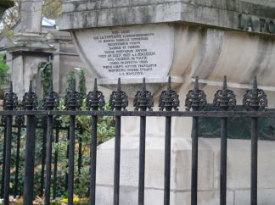
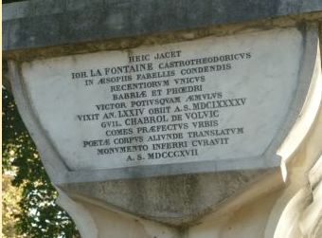
Sa dépouille sera transférée en 1817 avec celle de Molière au cimetière du Père-Lachaise

Slide 7
Œuvres
L’Eunuque (1654)
Adonis (1658, publié en 1669)
Les Rieurs du Beau-Richard (1659)
Élégie aux nymphes de Vaux (1660)
Ode au roi (1663)
Contes (1665, 1666, 1671, 1674)
Fables (1668, 1678, 1693)
Les Amours de Psyché et de Cupidon (1669)
Recueil de poésies chrétiennes et diverses (1671)
Poème de la captivité de saint Malc (1673)
Daphné (1674)
Poème du Quinquina (1682)
Ouvrages de prose et de poésie (1685)
Astrée (1691)

Slide 8
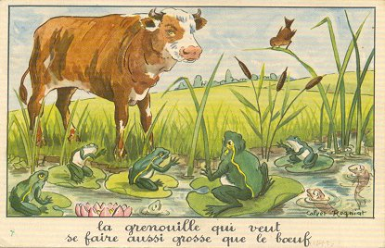

Slide 9


Slide 10
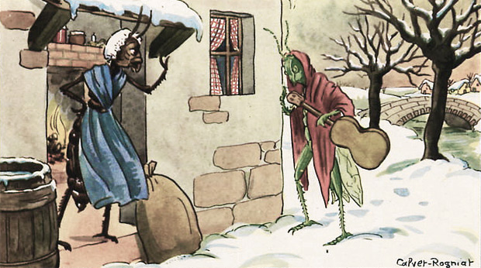

Slide 11
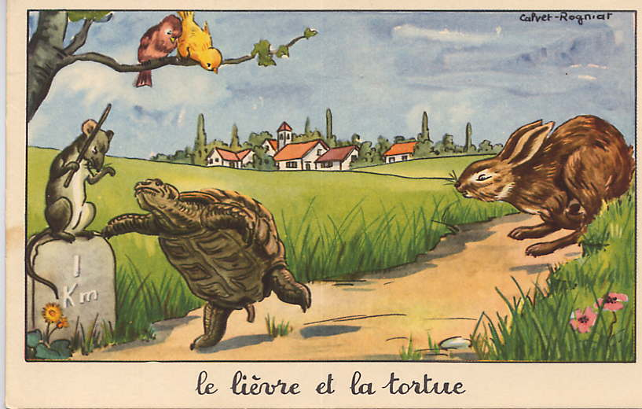

Slide 12
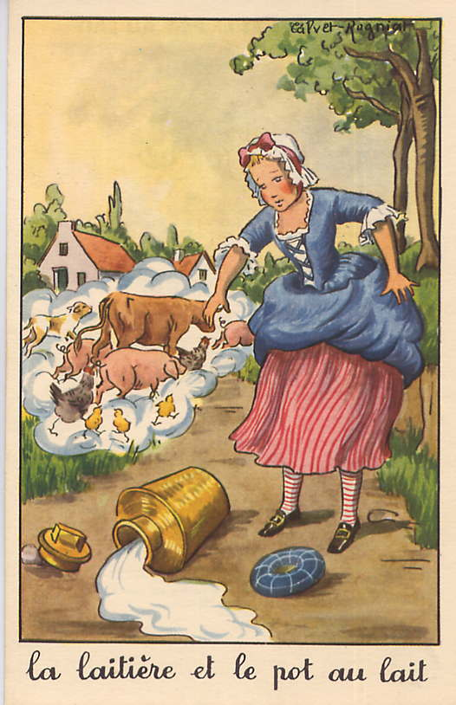

Slide 13
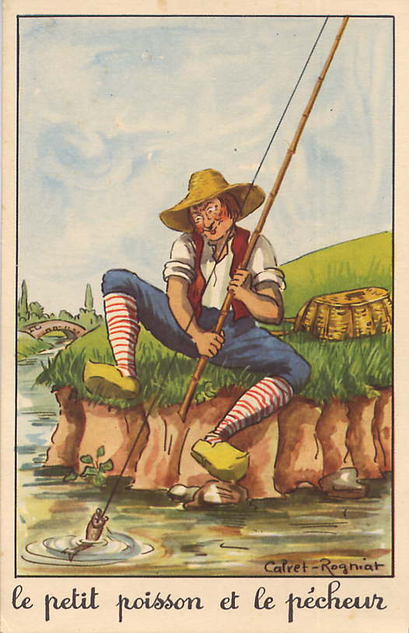

Slide 14
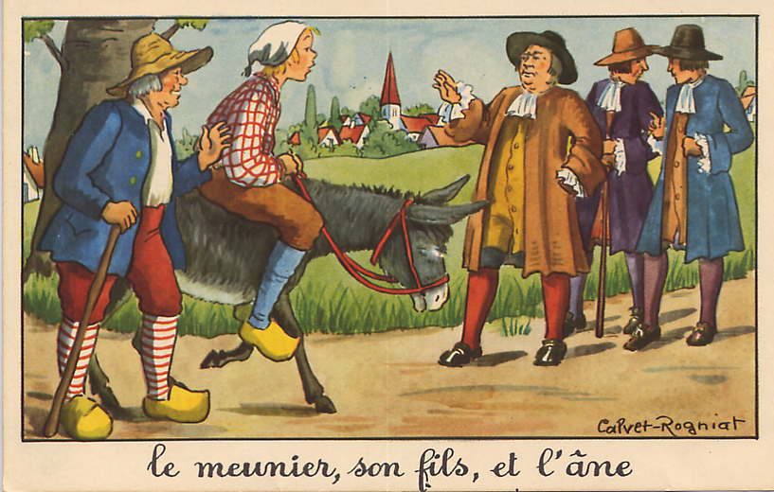

Slide 15
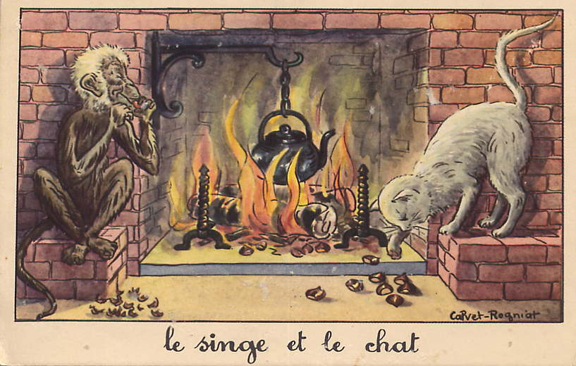

Slide 16
Des contemporains
Jean-Baptiste Colbert
Charles Perrault
Jacques Bénigne Bossuet
Nicolas Boileau
Nicolas Fouquet (ou Foucquet)
Madame de La Fayette
Jean de La Bruyère
Jean Racine
Charles de Saint-Évremond
Madame de Sévigné
Gédéon Tallemant des Réaux
Molière (1622-1673)
François de Maucroix
Pierre Corneille, (1606-1684)

Slide 17
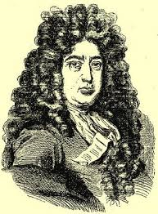
Charles Perrault

Slide 18
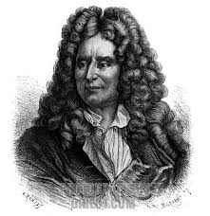
Nicolas Boileau

Slide 19
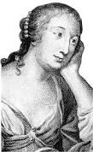
Madame De Lafayette

Slide 20
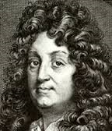
Jean Racine

Slide 21
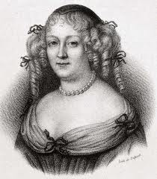
Madame De Sévigné

Slide 22
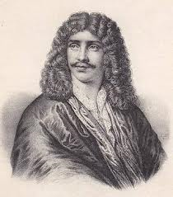
Molière

Slide 23
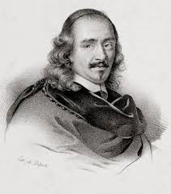
Pierre Corneille

Slide 24
Le loup et l'agneau.
La raison du plus fort est toujours la meilleure :
Nous l'allons montrer tout à l'heure.
Un Agneau se désaltérait
Dans le courant d'une onde pure.
Un Loup survient à jeun qui cherchait aventure,
Et que la faim en ces lieux attirait.
Qui te rend si hardi de troubler mon breuvage ?
Dit cet animal plein de rage :
Tu seras châtié de ta témérité.
- Sire, répond l'Agneau, que votre Majesté
Ne se mette pas en colère ;
Mais plutôt qu'elle considère
Que je me vas désaltérant
Dans le courant,
Plus de vingt pas au-dessous d'Elle,
Et que par conséquent, en aucune façon,
Je ne puis troubler sa boisson.
- Tu la troubles, reprit cette bête cruelle,
Et je sais que de moi tu médis l'an passé.
- Comment l'aurais-je fait si je n'étais pas né ?
Reprit l'Agneau, je tette encor ma mère.
- Si ce n'est toi, c'est donc ton frère.
-
Je n'en ai point. - C'est donc quelqu'un des tiens :
Car vous ne m'épargnez guère,
Vous, vos bergers, et vos chiens.
On me l'a dit : il faut que je me venge.
Là-dessus, au fond des forêts
Le Loup l'emporte, et puis le mange,
Sans autre forme de procès.
La Fontaine, Les Fables

Slide 25
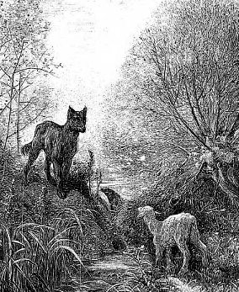

Slide 26
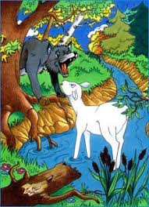

Slide 27
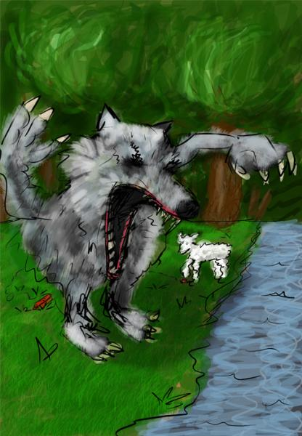

Slide 28
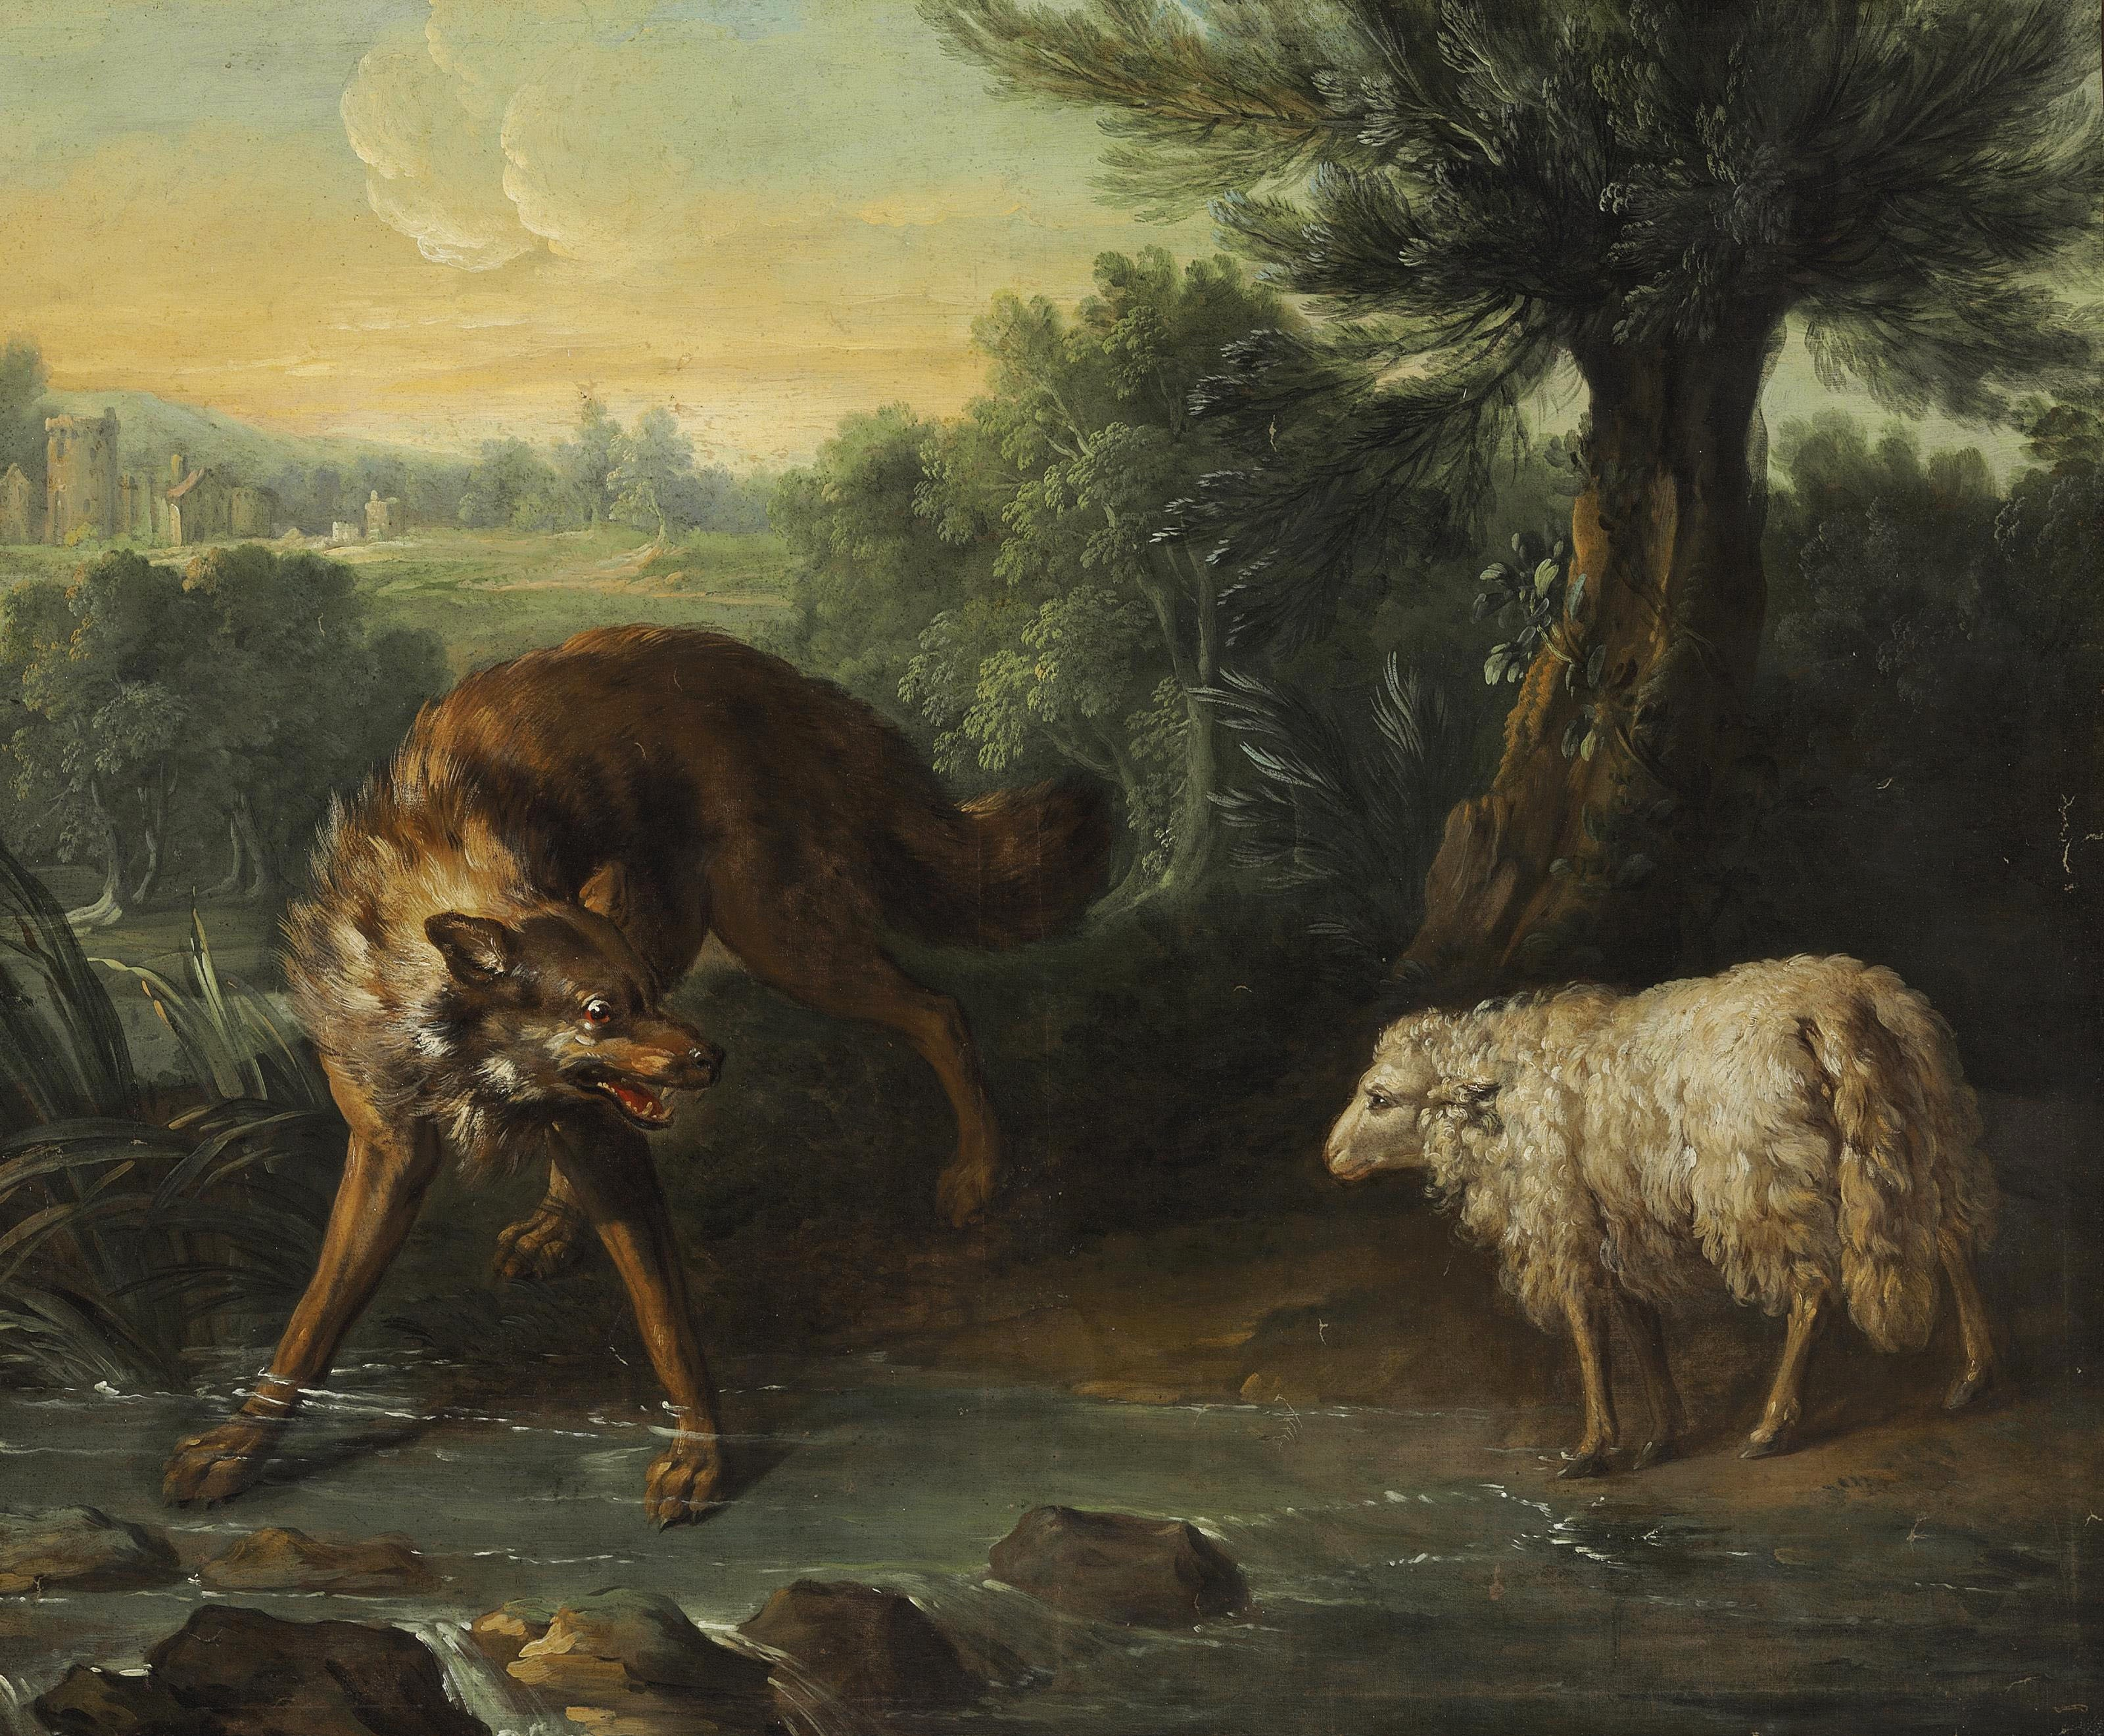

Slide 29
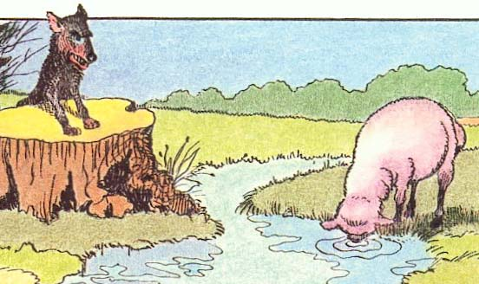

Slide 30
I. Deux personnages opposés
a) Le loup
Cruel, tyrannique, supérieur.
Champ lexical de la haine : "plein de rage", "colère"… Le Loup se comporte en prédateur, soumis à ses instincts, à sa "faim", à ses pulsions agressives et cruelles : son discours est plein de menaces - "Tu seras châtié" -, d'affirmations sans fondement.
Royauté : "sire", "majesté"…
Loup = symbole de la force
Dédain envers l'agneau.

Slide 31
b) L'agneau
L'agneau est un être doux et innocent, honnête et respectueux. Le lecteur a d'autant moins de peine à passer du monde animal au monde humain que La Fontaine nous y prépare. Quand l'agneau s'adresse au loup comme un modeste sujet à son roi ("Sire", "Votre Majesté"). La Fontaine nous invite à voir derrière le récit animalier les rapports de force de la société humaine du XVIIe siècle, sous la monarchie absolue de Louis XIV.
Compassion du lecteur, pitié envers l'agneau

Slide 32
c) Relation entre les deux animaux
Le loup est supérieur à l’agneau au niveau physique et aussi au niveau "social".
L’agneau s’adresse au loup par la 3ème personne du singulier, ce qui est une marque de respect
Le loup s'adresse à l’agneau par la 2ème personne du singulier -> manque de respect

Slide 33
II. Deux argumentations différentes
En plaçant la morale de la fable au premier vers "La raison du plus fort est toujours la meilleure", La Fontaine annonce directement l'issue de l'affrontement entre le loup et l'agneau. Ce "procès" (vers 29) est donc truqué. Le narrateur qui se veut objectif annonce implicitement ce qui doit arriver et le loup déploie des trésors de rhétorique et de mauvaise foi, pour justifier le meurtre de l’agneau qui reste naïf et honnête.

Slide 34
a) Argumentation du loup : la mauvaise foi
C'est d'abord un fait matériel qu'il reproche à l'agneau : "troubler [son] breuvage" (vers 7). Le loup n'attend pas la réponse de l'agneau, il l'a déjà condamné sans appel, comme le marque le futur : "Tu seras châtié" (vers 9). Les arguments irréfutables qu'oppose l'agneau sont balayés par le loup qui nie l'évidence. Il répète son accusation sans tenir compte des arguments valables de l'agneau, mais sous une forme plus ramassée et plus hargneuse - en trois mots : "Tu la troubles" (vers 18).
Le loup quitte ensuite le domaine des faits et du présent pour invoquer de prétendues assertions calomnieuses proférées "l'an passé" ("tu médis", vers 19).
Sous les apparences d’une logique implacable, l'argumentation du loup est en fait de mauvaise foi. Il finit par "On me l'a dit : il faut que je me venge." vers 26 -> mensonge

Slide 35
b) Argumentation de l’agneau : la naïveté
L'argumentation de l'agneau est à l'opposé de celle du loup. En nombre de vers, elle équivaut à peu près à celle du loup mais la répartition des répliques est bien différente. L'agneau essaie de répondre de façon pertinente et réfléchie à trois reprises aux attaques du loup.
L'agneau apparaît naïf, il répond de façon rationnelle er réfléchit face à un loup qui a de toute façon déjà décidé de la fin des débats.
Les répliques de l'agneau sont de plus en plus courtes, laissant sentir qu'il comprend l'inutilité de sa parole face à l'agressivité aveugle du loup. Sa dernière réplique, sous la forme de quatre monosyllabes, "Je n’en ai point", est à peine esquissée. L'agneau ne cherche plus à construire son plaidoyer, il perd pied devant les attaques hargneuses du loup qui lui confisque la parole.

Slide 36
c) La morale
La morale de cette fable apparaît dès le premier vers, rendant ainsi prévisible la fin de la fable. La Fontaine ne nous donne ni leçon de vie, ni conseil pratique : c'est ici un simple constat sans appel plus qu'une morale : "La raison du plus fort est toujours la meilleure". L'utilisation du présent de vérité générale donne une valeur universelle à ce constat. Cependant, le narrateur prend le parti de l'agneau en le montrant comme un animal sensible, au contraire du loup qui est décrit comme un "bête cruelle" (vers 18).

Slide 37
Conclusion
Il s’agit dans cette fable de déployer une histoire dont l’issue est connue d’emblée. L’argumentation logique et sincère de l’agneau est broyée par la mauvaise foi du loup et la morale initiale prend tout son sens. La raison du plus fort ne représente pas la logique du plus brillant mais les motifs ultimes du puissant qui ne sont pas littéralement les meilleurs mais qui triomphent de tout. La fable Le Loup et l'Agneaude la Fontaine est donc une dénonciation du pouvoir et de la justice sous Louis XIV.

Slide 38


